Slide 1
평택장승제일풍경체-2
SCM-USM-LGM Serial Number

Slide 2
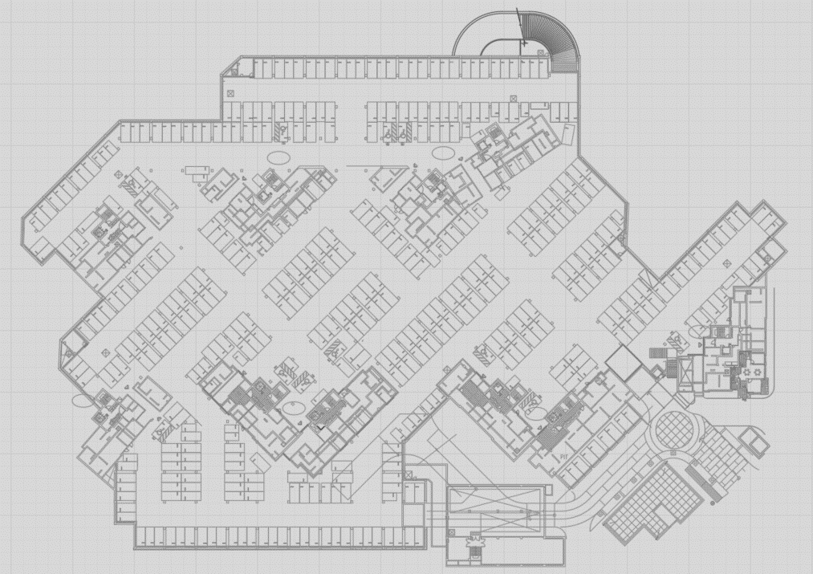
SCM2
SCM1
SCM8
SCM4
SCM5
SCM3
SCM7
SCM6
SCM9

Slide 3
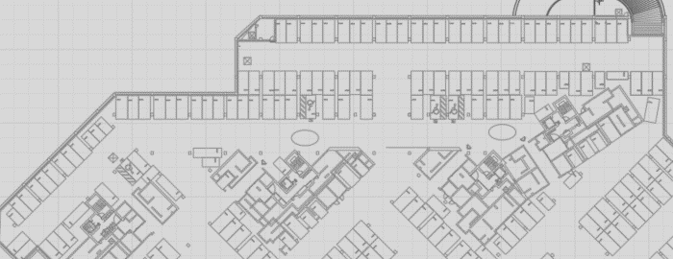
6575
6577
6580
6586
6592
6598
6604
6582
6589
6595
6601
6606
1868
1869
1870
2321
2322
2323
2324
2325
2326
2327
1867
1866
1865
2328
2329
2330
2331
2332
2333
6573
6567
6564
6607
6610
6616
6619
6622
6624
6626
6574
6570
6613
6545
6548
6551
6554
6557
6560
6562
6563
6628
6630
6632
6635
6636
6627
1858
1859
1860
1861
1862
2276
1864
2334
2335
6542
1857
2275
6584
6539
1856
6523
6585
6583
1851
6522
6536
6525
6521
1855
6526
6533
1854
6527
1852
1853
6528
6531
6530
SCM1
65, 6521~6585
21, 1850~1870,
1850→2275, 1863→2276,
SCM2
51, 6586~6636
15, 2321~2335
2334→2277,
Notes:
65

Slide 4
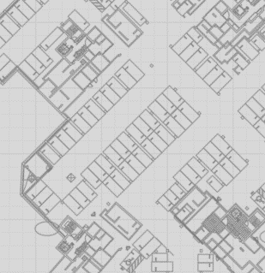
6699
6698
2356
6695
6690
2354
6692
2355
SCM3
63, 6637~6699
21, 2336~2356
2345
6662
6687
2353
2346
6651
6684
6665
2352
2341
2347
6654
6681
6668
2339
6647
6680
2351
2342
2348
6657
2338
6645
6648
6671
6673
6660
2343
6650
2340
2349
6642
2350
6674
2337
2344
6677
6639
6638
2336
6637

Slide 5
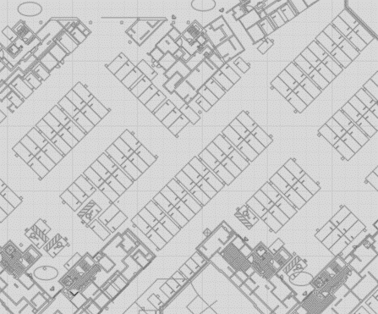
6789
2386
6788
6717
6792
2387
2385
6794
6718
6793
2384
6785
6796
2388
SCM4
64, 6700~6763
21, 2357~2377
2373→2278,
2374→2279,
2362
6715
6700
6782
6798
2389
6719
6716
6701
2383
2361
6713
2357
2390
2364
6723
6703
6779
6801
6722
2363
6710
6740
2360
2358
2391
2365
6726
6706
6738
6707
2382
SCM5
62, 6764~6825
21, 2378~2398
2369
2359
2366
6729
2370
6776
6804
6735
2368
6741
2381
6731
6755
2392
2371
6744
2380
6773
6807
6732
2367
2375
2372
6758
6770
6810
2393
6747
2379
6760
2376
2394
6749
2378
6767
6813
6750
2377
6761
2278
6762
6764
6816
2395
6751
2279
6763
6752
6818
2396
6753
6825
2397
6819
6754
2398
6822
6824

Slide 6
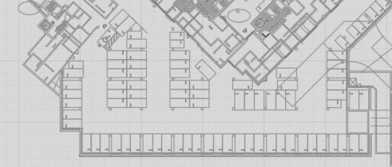
SCM6
64, 6826~6889
21, 2399~2419
2407→2280,
SCM7
20, 6890~6909
06, 2420~2425
6847
2405
6898
6854
2402
6837
2423
6844
6836
6900
6855
2280
2404
2401
2422
2408
6826
6901
6851
6841
6833
6895
6857
6827
6909
2409
2406
2403
2400
2399
6908
2421
6906
6903
6890
6848
6838
6830
6829
6892
6860
2425
2424
2420
2410
2411
2412
2413
2414
2415
2416
2417
2418
2419
6862
6865
6868
6871
6874
6877
6880
6883
6886
6889

Slide 7
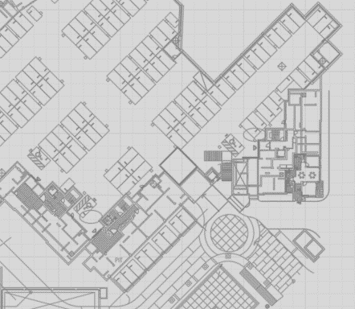
2441
6953
6923
6922
SCM8
52, 6910~6961
18, 2426~2443
2426→2281,
6925
2430
6920
2442
2429
6956
6927
2431
2443
6959
6947
2432
2428
6930
6961
6950
2439
6917
2438
6933
2433
6916
6952
2440
6946
2427
6944
6935
2434
2444
6962
2437
6913
2435
2281
2282
6969
6941
6938
6911
6965
6940
2446
2436
6910
6972
2448
6968
6975
6974
2447
6976
6978
6977
6979
6991
2449
6980
SCM9
30, 6962~6991
11, 2444~2454
2445→2282,
2450→2283,
2283
6981
6982
6984
2451
6986
2452
6988
2453
6990
2454

